Slide 1
Masterclass - 2
Quanti colori hanno i quark?
Giovanni Gaudino – Mario Merola

Slide 2
Come facciamo a vedere queste famose particelle?

Slide 3
Per vederle, bisogna crearle!
Esempio: abbiamo una particella X con massa nota $m_{x}$:
Vogliamo usare l‘equivalenza tra energia e massa $E = mX c2$
Dobbiamo dargli l’energia $E$

Slide 4
Per vederle, bisogna crearle!
Esempio: abbiamo una particella X con massa nota $m_{x}$:
Vogliamo usare l‘equivalenza tra energia e massa $E = mX c2$
Dobbiamo dargli l’energia $E$
Qual è l’idea?
Facciamo collidere due particelle con due energie $E_{1}$ e $E_{2}$, la cui somma è $E$
$E=E_{1}+E_{2}$
Trasformiamo l’energia in massa
E₁
E₂
X

Slide 5
Per vederle, bisogna crearle!
Esempio: abbiamo una particella X con massa nota $m_{x}$:
Vogliamo usare l‘equivalenza tra energia e massa $E = mX c2$
Dobbiamo dargli l’energia $E$
Qual è l’idea?
Facciamo collidere due particelle con due energie $E_{1}$ e $E_{2}$, la cui somma è $E$
$E=E_{1}+E_{2}$
Trasformiamo l’energia in massa
Problema: Dobbiamo accelerarle
E₁
E₂
X

Slide 6
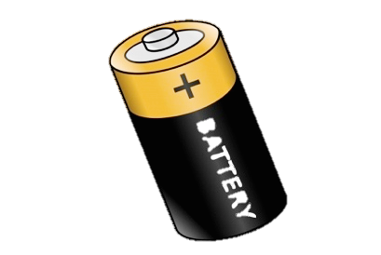
Accelerazione delle particelle
Se creiamo un campo elettrico, tutte le particelle cariche (come gli elettroni) sono accelerate lungo il flusso del campo
1 m
Lines of electric flux
U = 1 V

Slide 7
Accelerazione delle particelle
Se creiamo un campo elettrico, tutte le particelle cariche (come gli elettroni) sono accelerate lungo il flusso del campo
1 m
Lines of electric flux
U = 1 V

Slide 8
Accelerazione delle particelle
Che energia abbiamo ottenuto con queste condizioni?
$$E=−qV$$
1 V
-e
1 m
Lines of electric flux
U = 1 V

Slide 9
Accelerazione delle particelle
Che energia abbiamo ottenuto con queste condizioni?
$E=−qV$= 1 eV
1 V
-e
1 m
Lines of electric flux
U = 1 V

Slide 10
Accelerazione delle particelle
Che energia abbiamo ottenuto con queste condizioni?
$E=−qV$= 1 eV
Come possiamo avere più energia?
1 m
Lines of electric flux
U = 1 V

Slide 11
Accelerazione delle particelle
Che energia abbiamo ottenuto con queste condizioni?
$E=−qV$= 100 keV
Come possiamo avere più energia?
1 m
Lines of electric flux
U = 100000 V

Slide 12
Accelerazione delle particelle
Che energia abbiamo ottenuto con queste condizioni?
$E=−qV$= 100 keV
Come possiamo avere più energia in uno spazio più piccolo?
1 m
1 m
1 m
1 m
1 m
U = 100000 V

Slide 13
Accelerazione delle particelle
Che energia abbiamo ottenuto con queste condizioni?
$E=−qV$= 100 keV
Così in un metro abbiamo un $ΔE$ 10 volte più grande
0.1 m
0.1 m
0.1 m
0.1 m
0.1 m
U = 100000 V

Slide 14
Accelerazione delle particelle
Che energia abbiamo ottenuto con queste condizioni?
$E=−qV$= 100 keV
Conoscete esempi di acceleratori così?

Slide 15
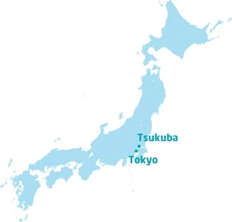
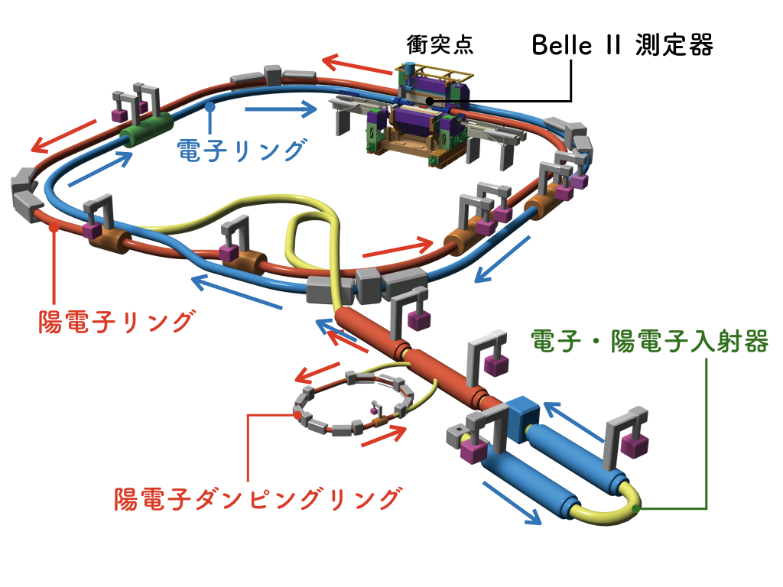
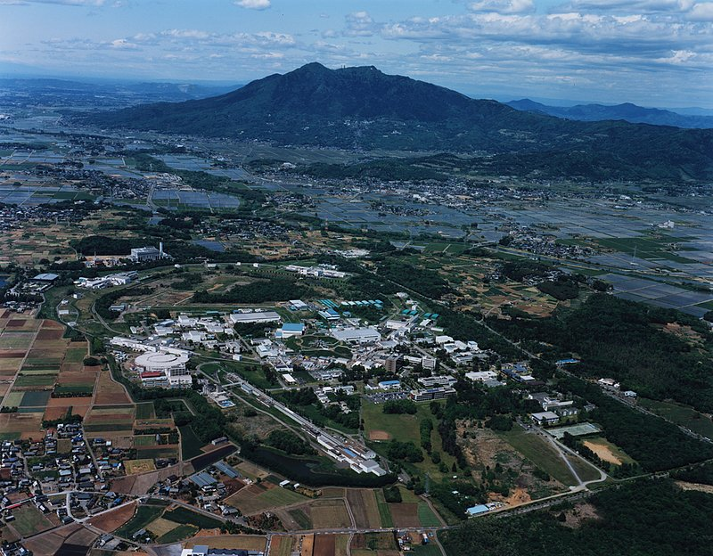
SuperKEKB
Un acceleratore che sta in una research area chiamata KEK a Tsukuba in Giappone
circa 80 km a nord di Tokyo
Sono accelerati positroni in un verso e elettroni nell’altro. Positroni fino a 4 GeV, elettroni fino a 7 GeV
Dopo l’accelerazione, i fasci di particelle vengono fatti girare lungo un cerchio con una circonferenza di 3 km

Slide 16
SuperKEKB
Un acceleratore che sta in una research area chiamata KEK a Tsukuba in Giappone
circa 80 km a nord di Tokyo
Sono accelerati positroni in un verso e elettroni nell’altro. Positroni fino a 4 GeV, elettroni fino a 7 GeV
Dopo l’accelerazione, i fasci di particelle vengono fatti girare lungo un cerchio con una circonferenza di 3 km
La velocità degli elettroni e dei positroni è altissima: $\frac{v}{c}≈0.99999999$.
Vuol dire che in un’ora un elettrone arriverebbe su Giove

Slide 17
Cosa succede nella collisione?
e⁻
E₂ = 7 GeV
Particle
A questa energia, la produzione di una coppia di $b\overline{b}$ è favorita
$$γ$$
E ≈ 11 GeV
e⁺
E₁ = 4 GeV
Antiparticle

Slide 18
Cosa succede nella collisione?
e⁻
$$γ$$
e⁺

Slide 19
Cosa succede nella collisione?
e⁻
$$γ$$
e⁺

Slide 20
Quali particelle vediamo?
Particelle stabili
e⁻
$$γ$$
e⁺

Slide 21
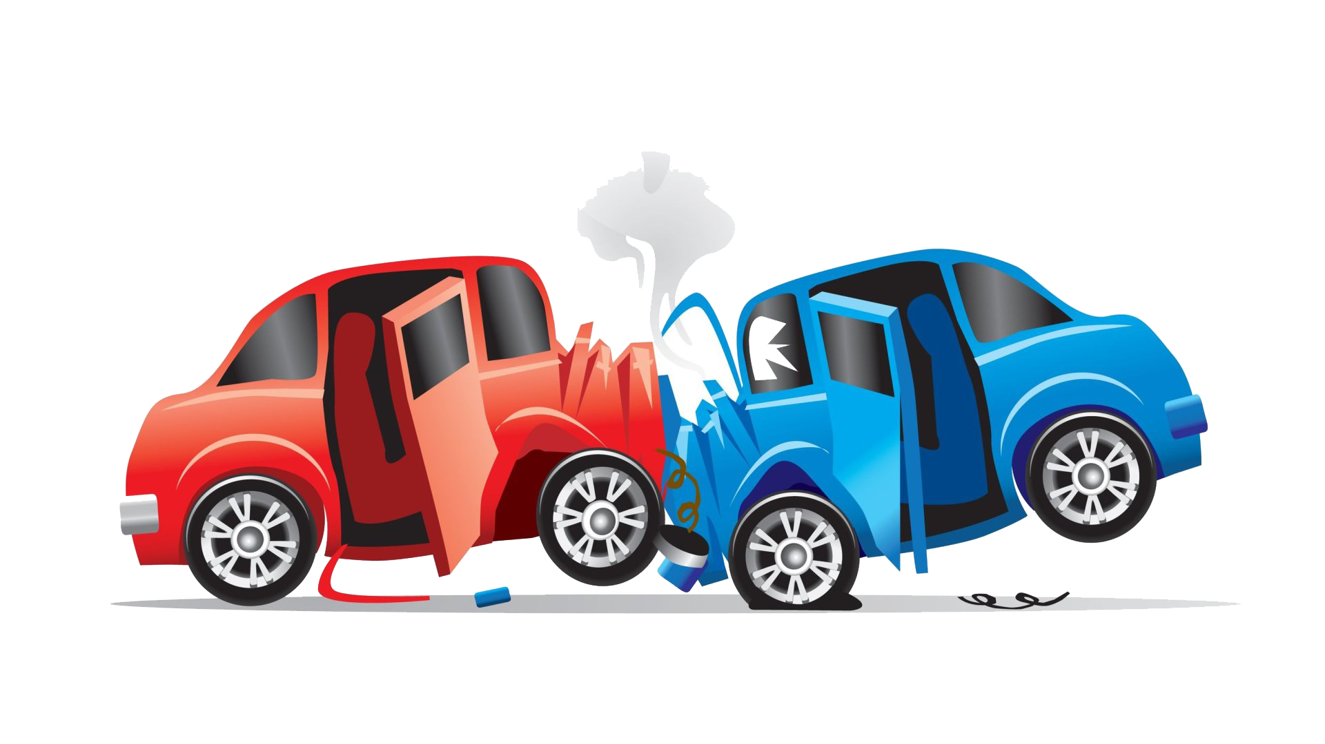
Cosa vediamo effettivamente?
Immagina uno scontro tra due macchine
i rottami volano in giro e si fermano da qualche parte
La velocità dell’auto può essere dedotta dalla distanza dei rottami dalle auto e dal loro colore

Slide 22
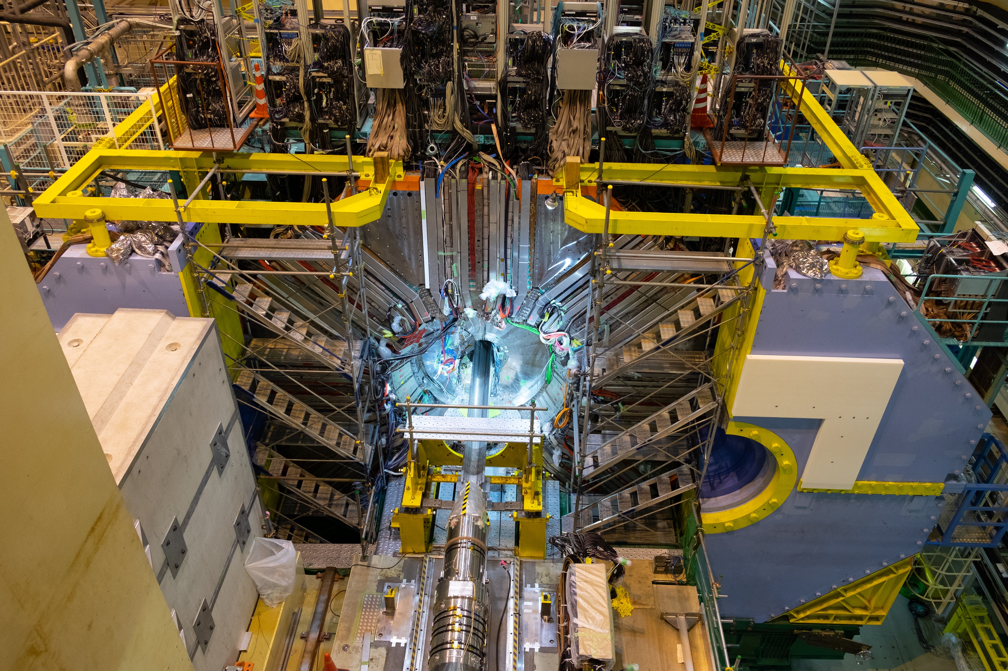
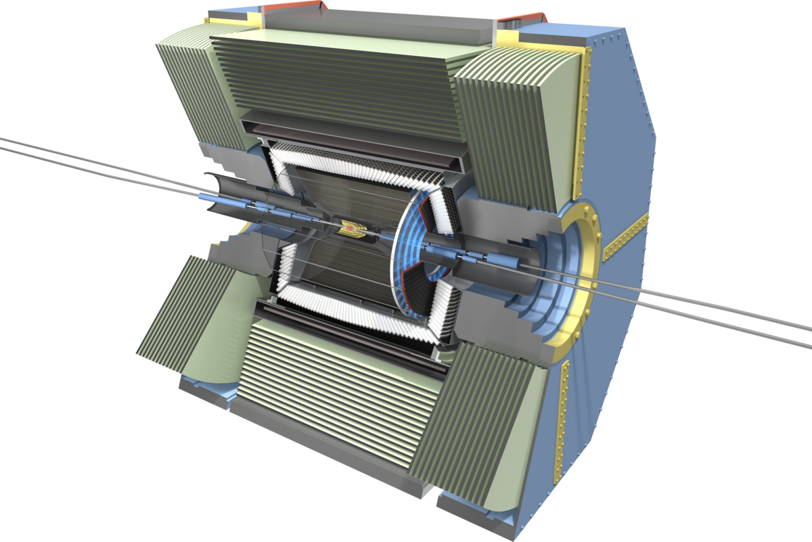
Il detector di Belle II
Il detector è costruito attorno il punto di collisione
Noi non vediamo le particelle letteralmente
È necessario ricostruirle a partire da tante piccole informazioni
e⁻
e⁺

Slide 23
E da dove arrivano questi segnali?
Il detector è costruito attorno il punto di collisione: principio della cipolla
Punto di Collisione

Slide 24
E da dove arrivano questi segnali?
Il detector è costruito attorno il punto di collisione: principio della cipolla
Punto di Collisione
Detector del vertice

Slide 25
E da dove arrivano questi segnali?
Il detector è costruito attorno il punto di collisione: principio della cipolla
Punto di Collisione
Detector del vertice
Sistema di tracciamento

Slide 26
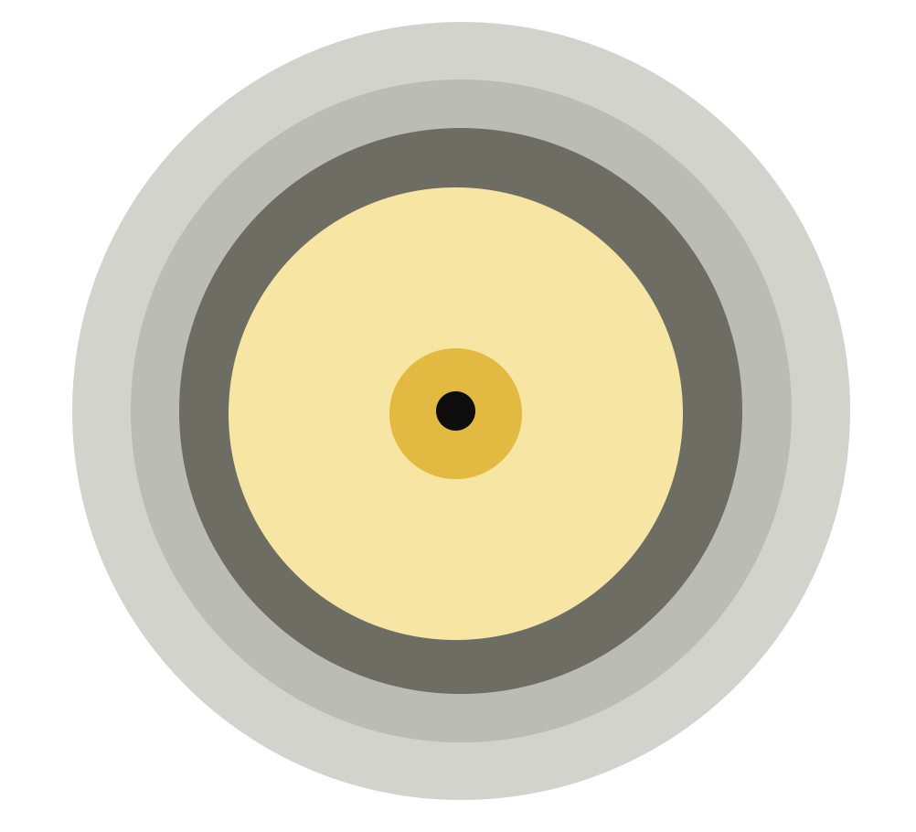
Rilevatore di vertici e tracce
Le particelle con carica elettrica rilasciano segnali elettrici
B
Detector di Vertice
Sistema di tracciamento

Slide 27
Rilevatore di vertici e tracce
Le particelle con carica elettrica rilasciano segnali elettrici
B
Detector di Vertice
Sistema di tracciamento

Slide 28
Rilevatore di vertici e tracce
Le particelle con carica elettrica rilasciano segnali elettrici
B
Detector di Vertice
Sistema di tracciamento

Slide 29
Rilevatore di vertici e tracce
Le particelle con carica elettrica rilasciano segnali elettrici
Da quelle, possiamo ricostruire le tracce
B
Detector di Vertice
Sistema di tracciamento

Slide 30
Rilevatore di vertici e tracce
Le particelle con carica elettrica rilasciano segnali elettrici
Da quelle, possiamo ricostruire le tracce
Qual è la carica della particella arancione?
B
Detector di Vertice
Sistema di tracciamento

Slide 31
Rilevatore di vertici e tracce
Le particelle con carica elettrica rilasciano segnali elettrici
Da quelle, possiamo ricostruire le tracce
Qual è la carica della particella arancione?
B
Detector di Vertice
Sistema di tracciamento
Carica negativa
Carica positiva

Slide 32
Rilevatore di vertici e tracce
Le particelle con carica elettrica rilasciano segnali elettrici
Da quelle, possiamo ricostruire le tracce
Possiamo anche ricostruire il vertice
B
Detector di Vertice
Sistema di tracciamento
Carica negatica
Carica positiva

Slide 33
E da dove arrivano questi segnali?
Il detector è costruito attorno il punto di collisione: principio della cipolla
Punto di Collisione
Detector del vertice
Identificazione di particelle
Sistema di tracciamento

Slide 34
Identificazione delle particelle
Le particelle hanno masse differenti
La stessa velocità porta ad avere diversi momenti: $p = mv$
Particle identification
Quale palla è responsabile di questi danni?
Esempio:
Palla da calcio, da tennis, da golf o da ping pong colpiscono una finestra
Stessa velocità, danni differenti

Slide 35
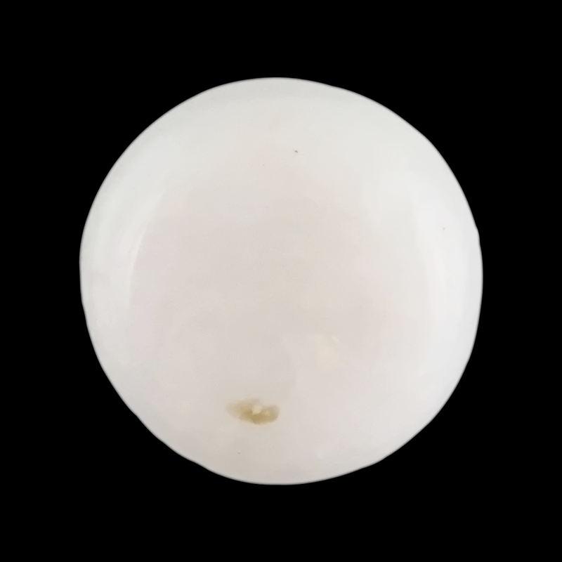
Identificazione delle particelle
Le particelle hanno masse differenti
La stessa velocità porta ad avere diversi momenti: $p = mv$
Particle identification
Quale palla è responsabile di questi danni?
Esempio:
Palla da calcio, da tennis, da golf o da ping pong colpiscono una finestra
Stessa velocità, danni differenti

Slide 36
E da dove arrivano questi segnali?
Il detector è costruito attorno il punto di collisione: principio della cipolla
Punto di Collisione
Calorimetro
Detector del vertice
Identificazione di particelle
Sistema di tracciamento
Sistema di tracciamento

Slide 37
E da dove arrivano questi segnali?
Il detector è costruito attorno il punto di collisione: principio della cipolla
Muon detector
Punto di Collisione
Calorimetro
Detector del vertice
Identificazione di particelle
Sistema di tracciamento
Sistema di tracciamento

Slide 38
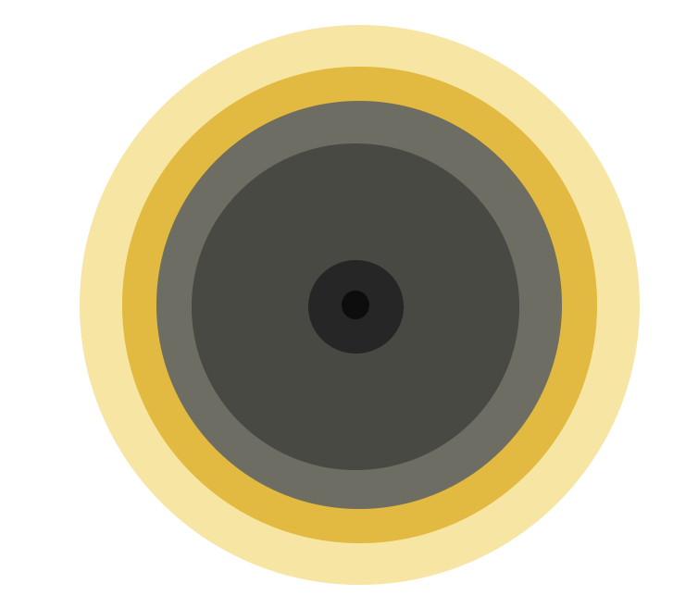
Calorimetro e Detector di muoni
Calorimeter
Calorimetro:
La maggior parte delle particelle rilasciano la loro completa energia
Muon detector
Calorimeter
Muon detector

Slide 39
Calorimetro e Detector di muoni
Calorimeter
Calorimetro:
La maggior parte delle particelle rilasciano la loro completa energia
Muon detector
Calorimeter
Muon detector

Slide 40
Calorimetro e Detector di muoni
Calorimeter
Calorimetro:
La maggior parte delle particelle rilasciano la loro completa energia
Muon detector
Calorimeter
Muon detector

Slide 41
Calorimetro e Detector di muoni
Calorimeter
Calorimetro:
La maggior parte delle particelle rilasciano la loro completa energia
E sono stoppate qua
Muon detector
Calorimeter
Muon detector

Slide 42
Calorimetro e Detector di muoni
Calorimeter
Calorimetro:
La maggior parte delle particelle rilasciano la loro completa energia
E sono stoppate qua
Detector di muoni:
I muoni interagiscono pochissimo con il calorimetro e lo oltrepassano
Muon detector
Calorimeter
Muon detector

Slide 43
Calorimetro e Detector di muoni
Calorimeter
Calorimetro:
La maggior parte delle particelle rilasciano la loro completa energia
E sono stoppate qua
Detector di muoni:
I muoni interagiscono pochissimo con il calorimetro e lo oltrepassano
Muon detector
Calorimeter
Muon detector

Slide 44
Calorimetro e Detector di muoni
Calorimeter
Calorimetro:
La maggior parte delle particelle rilasciano la loro completa energia
E sono stoppate qua
Detector di muoni:
I muoni interagiscono pochissimo con il calorimetro e lasciano il calorimetro
Lasciano il segnale nel detector per i muoni
Muon detector
Calorimeter
Muon detector

Slide 45
E da dove arrivano questi segnali?
Ottieni i segnali
Ricostruisci gli eventi
Ripeti questo più spesso possibile
Perché questo non è sempre abbastanza per riconoscere tutto l‘evento?

Slide 46
E da dove arrivano questi segnali?
Ottieni i segnali
Ricostruisci gli eventi
Ripeti questo più spesso possibile
Perché questo non è sempre abbastanza per riconoscere tutto l‘evento?
Ci sono fluttuazioni statistiche
Ogni misura contiene incertezze ed errori
Maggiore è il numero delle misurazioni individuali, minore è l’incertezza complessiva

Slide 47
E da dove arrivano questi segnali?
Ottieni i segnali
Ricostruisci gli eventi
Ripeti questo più spesso possibile
Perché questo non è sempre abbastanza per riconoscere tutto l‘evento?
Ci sono fluttuazioni statistiche
Ogni misura contiene incertezze ed errori
Maggiore è il numero delle misurazioni individuali, minore è l’incertezza complessiva
Ma non ci dimentichiamo qual è il nostro obiettivo…

Slide 48
Quanti colori hanno i quark?

Slide 49
Quanti colori hanno i quark?
Stamattina abbiamo visto come calcolare il valore $R$ e a calcolare il numero dei colori di quark

Slide 50
Quanti colori hanno i quark?
Stamattina abbiamo visto come calcolare il valore $R$ e come calcolare il numero dei colori di quark
$$R=\frac{N(light quarks)}{\frac{1}{2}⋅[N\left(μ\right)+N\left(τ\right)]}=N_{C}⋅\frac{10}{9}$$

Slide 51
Quanti colori hanno i quark?
Stamattina abbiamo visto come calcolare il valore $R$ e come calcolare il numero dei colori di quark
Per misurare il numero di colori, dobbiamo contare il numero di processi differenti
Quindi:
Dobbiamo imparare come distinguere i processi uni dagli altri attraverso i detector.
$$R=\frac{N(light quarks)}{\frac{1}{2}⋅[N\left(μ\right)+N\left(τ\right)]}=N_{C}⋅\frac{10}{9}$$

Slide 52
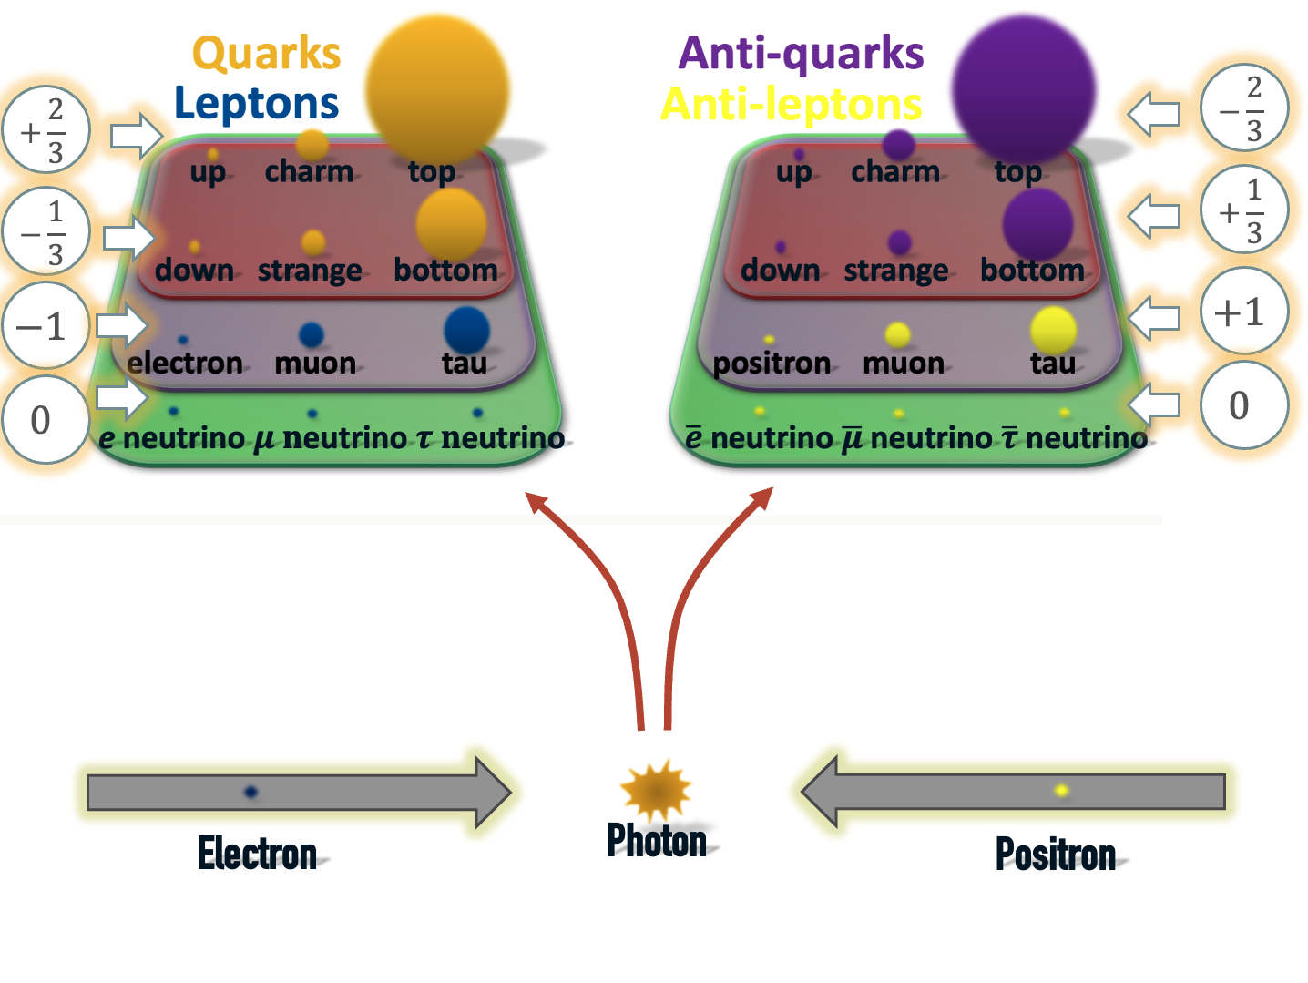
Cosa succede davvero?
$e^{+}e^{−}→$ “energia pura“ $→$ particella/antiparticella
Coppia di leptoni:
Eventi Elettrone-positrone
Eventi Muone-antimuone
Eventi Tau-antitau
Coppia di quark:
Eventi quark-antiquark leggeri
Eventi $b\overline{b}$ quark

Slide 53
Eventi elettrone positrone

Slide 54
Eventi elettrone positrone

Slide 55
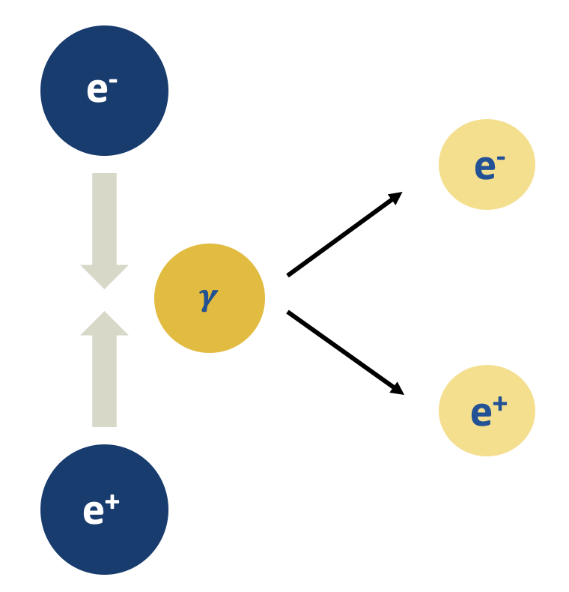
Eventi elettrone positrone
Due tracce chiaramente visibili
Depositi di energia nel calorimetro (segnali in rosso vicini alla traccia)

Slide 56
Eventi elettrone positrone
Perché gli eventi elettroni-positroni mancano in questa equazione del valore $R$?
$$R=\frac{N(light quarks)}{\frac{1}{2}⋅[N\left(μ\right)+N\left(τ\right)]}=N_{C}⋅\frac{10}{9}$$

Slide 57
Eventi elettrone positrone
Perché gli eventi elettroni-positroni mancano in questa equazione del valore $R$?
$$R=\frac{N(e^{+}e^{−}→γ→\overline{u}u, \overline{d}d, \overline{s}s, \overline{c}c)}{\frac{1}{2}[N\left(e^{+}e^{−}→γ→μ^{+}μ^{−}\right)+N\left(e^{+}e^{−}→γ→τ^{+}τ^{−}\right)]}$$
→ Gli eventi elettrone – positrone accadono con una frequenza molto più grande rispetto ai leptoni più pesanti perché lo stato iniziale è uguale allo stato finale

Slide 58
Eventi muone antimuone

Slide 59
Eventi muone antimuone

Slide 60
E da dove arrivano questi segnali?
Muon detector
Punto di Collisione
Calorimetro
Detector del vertice
Identificazione di particelle
Sistema di tracciamento
Sistema di tracciamento

Slide 61
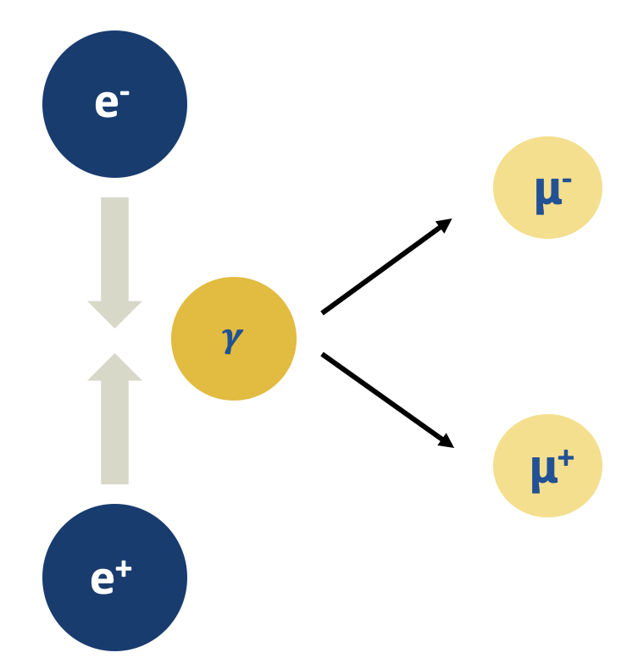
Eventi muone antimuone
Due tracce chiaramente visibili
Deposito di energia nel calorimetro (segnale rosso vicino alla traccia)
Deposito di energia nel detector di muoni (segnale in verde lungo la traccia più esterna!)

Slide 62
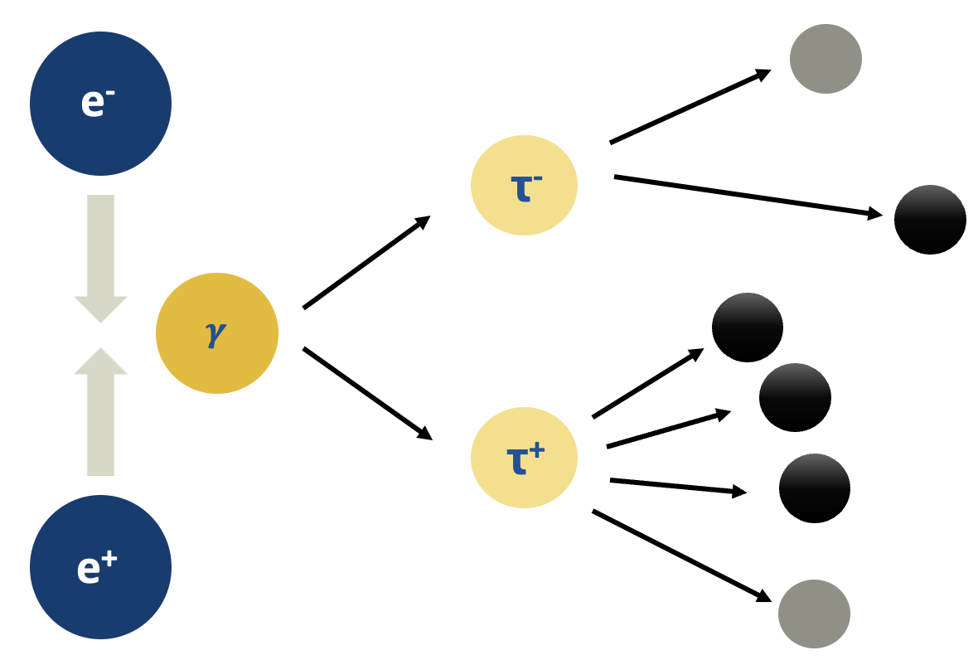
Eventi tau antitau

Slide 63
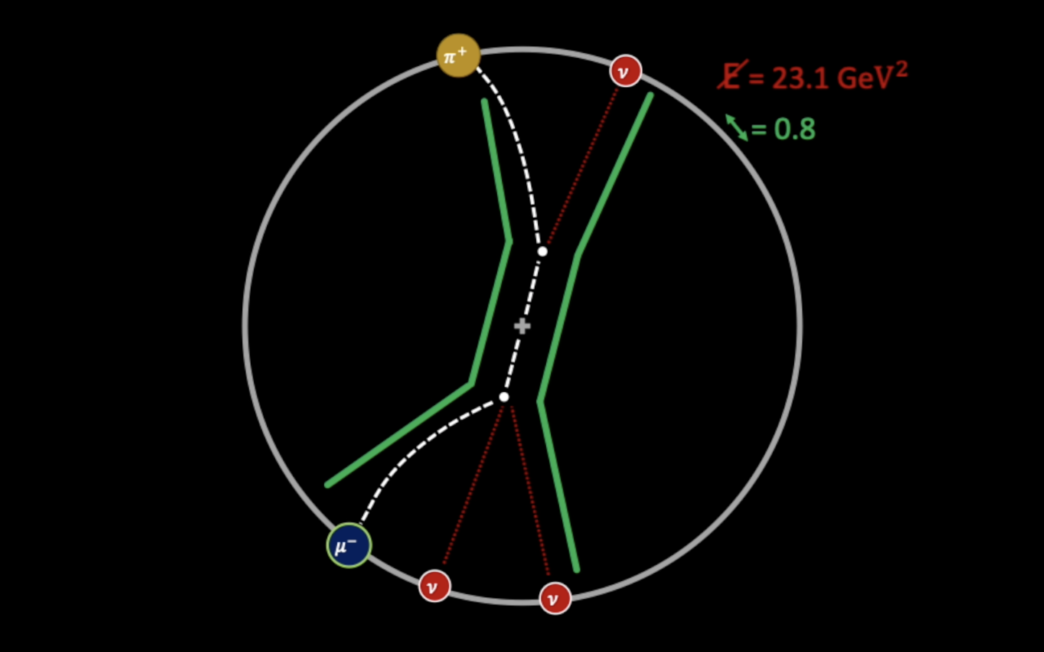
Eventi tau antitau

Slide 64
Eventi tau antitau
I tau decadono poco dopo la loro creazione nel detector
Ci sono molte possibilità di decadimenti
In leptoni carichi + neutrini
In quark leggeri + neutrini

Slide 65
Eventi tau antitau

Slide 66
Energia mancante: E
I neutrini non intergiscono e quindi non possono essere rivelati → Ci sono particelle mancanti
Noi sappiamo che l‘energia iniziale deve essere uguale a quella finale
Conservazione di energia/momento → E

Slide 67
Eventi tau antitau
I decadimenti non causano un numero unico di tracce
2 o 4 (+ strutture a forchetta) sono i più frequenti
A seconda del decadimento, c’è deposito energetico nel detector di muoni
Grande energia mancante (dovuto dal decadimento in almeno 2 neutrini)

Slide 68
Eventi quark antiquark leggeri

Slide 69
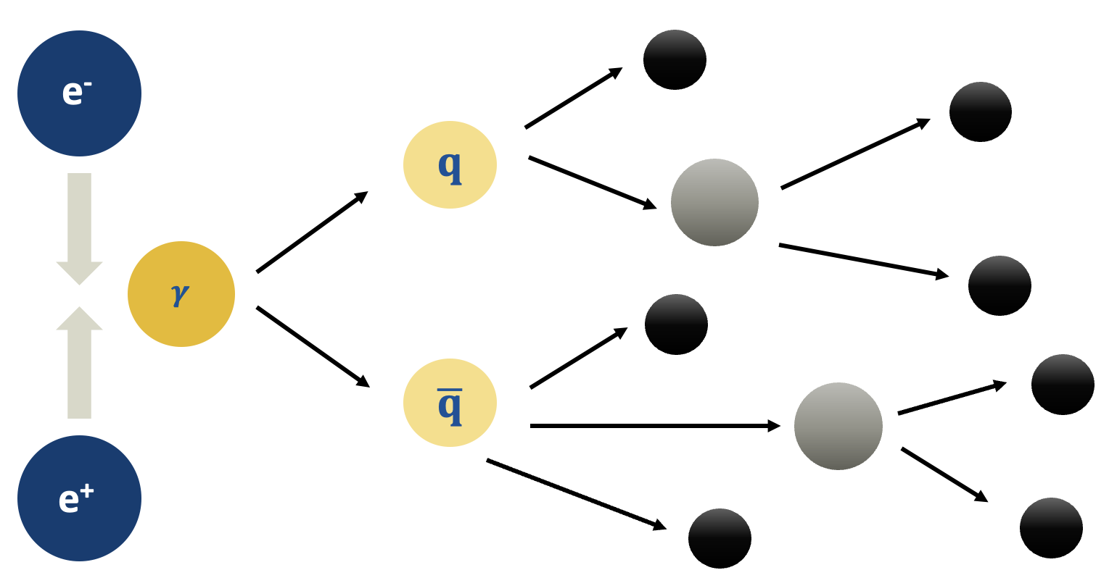
Eventi quark antiquark leggeri
Hanno molti stati finali possibili

Slide 70
Eventi quark antiquark leggeri
I decadimenti non portano ad un unico numero di tracce
Spesso abbiamo un grande numero di tracce
C’è meno energia mancante dato che non ci sono neutrini
I decadimenti avvengono in più direzioni rispetto ai leptoni (che spesso formano una linea retta)

Slide 71
Eventi b anti-b

Slide 72
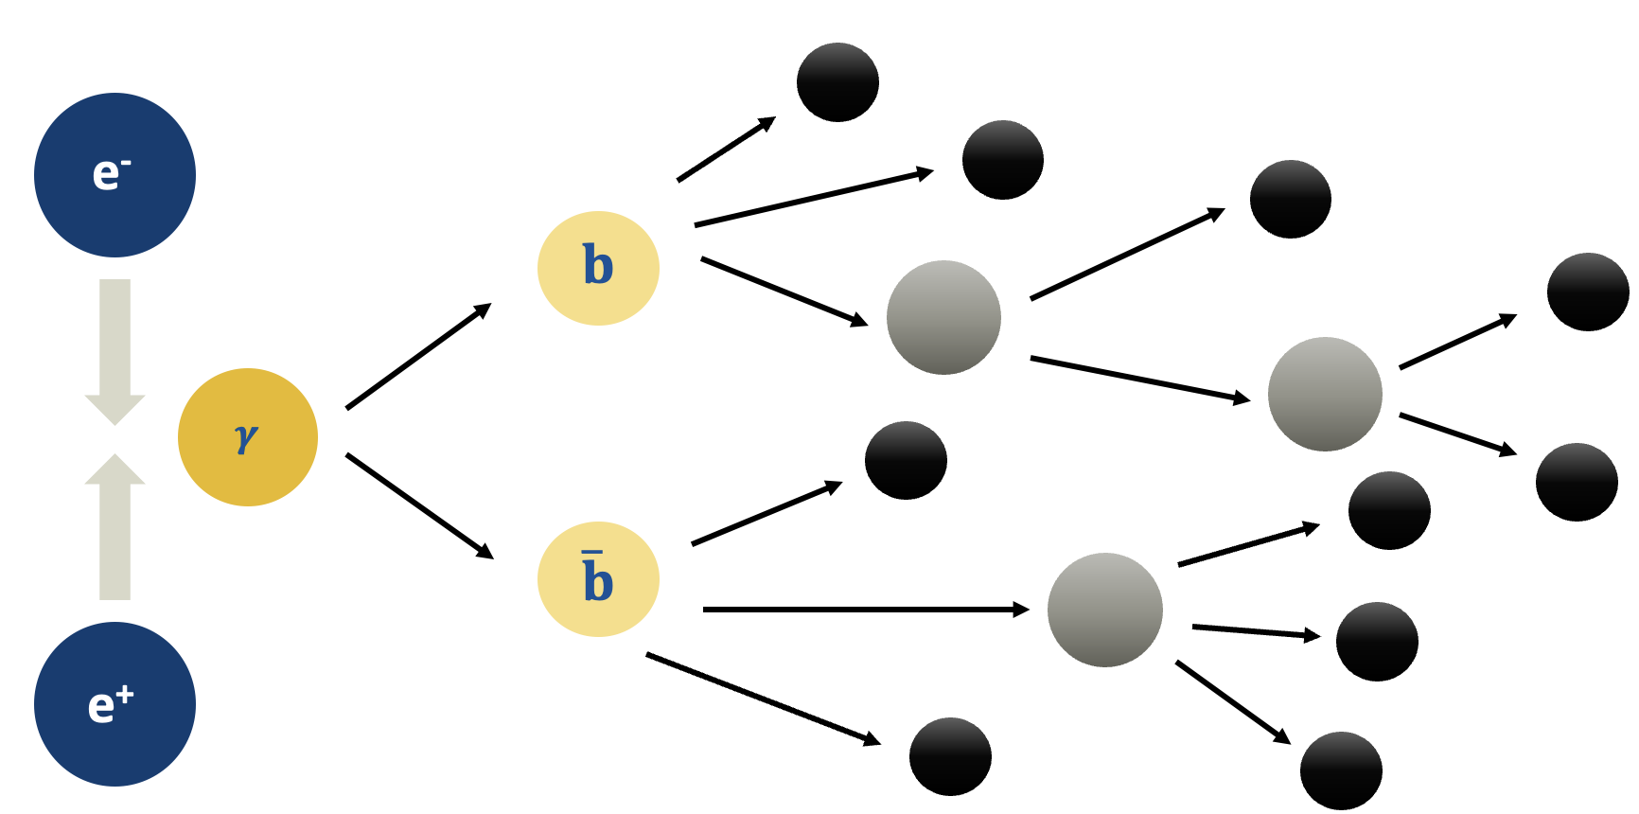
Eventi b anti-b

Slide 73
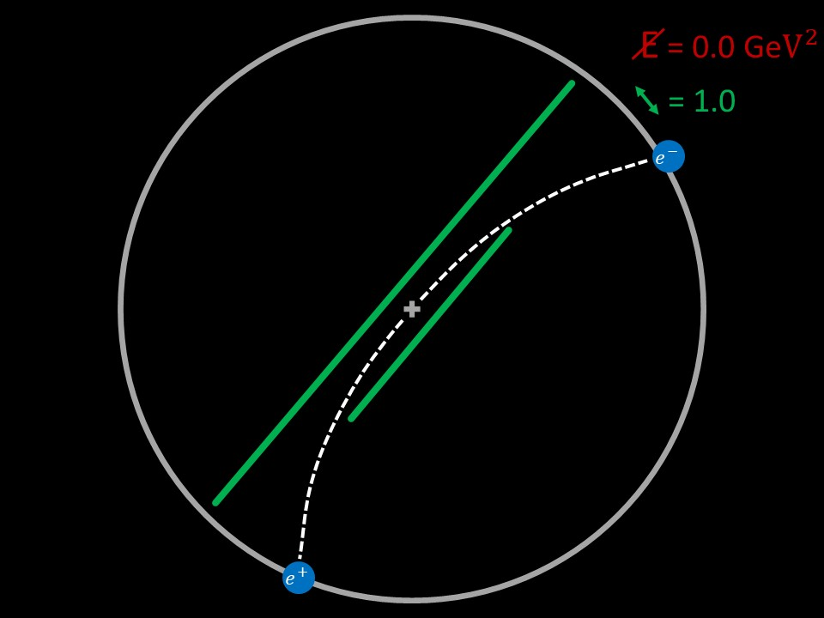
Rettilineità: Elettrone/Positrone VS b-antib

Slide 74
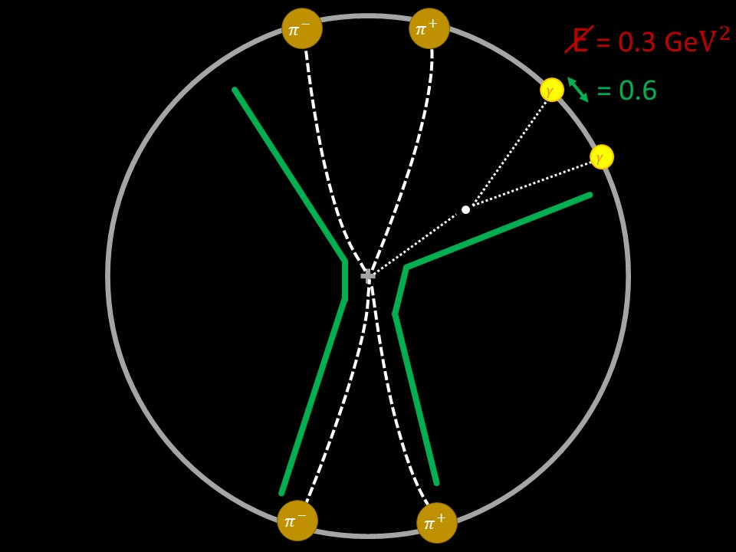
Rettilineità: quark leggeri VS b-antib

Slide 75
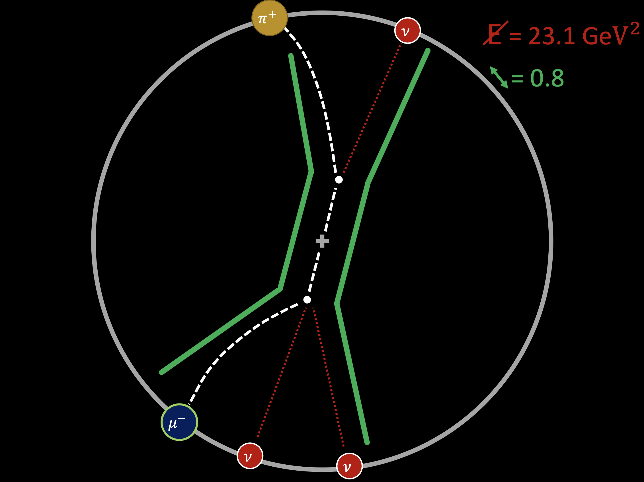
Rettilineità: quark leggeri VS tau-antitau

Slide 76
Eventi b anti-b
Particelle più pesanti possibili
Hanno molte possibilità di decadimenti, con particelle in tutte le direzioni
Energia alta → molte particelle → molte tracce
Rettilineità molto bassa

Slide 77
Eventi b anti-b
I quark b and anti-b non sono considerati nell’equazione del valore R
Belle II è una B factory: la produzione di pesanti “mesoni B“ con quark b viene favorita (non è come gli altri quark leggeri)
(l’energia di collisione dell’acceleratore SuperKEKB ”è tunata sulla risonanza”)
$$R=\frac{N(light quarks)}{\frac{1}{2}⋅[N\left(μ\right)+N\left(τ\right)]}=N_{C}⋅\frac{10}{9}$$

Slide 78
Vediamo tutto di nuovo in una panoramica più pratica

Slide 79
Inizio
Quante tracce conti nell’evento?
$$3$$
$$4$$
$$≤1$$
$$2$$
$$5−11$$
$$≥12$$
La forma dell’evento ha la fork form;
Quanto è grande E
Non so/no
Quanto è grande
Altro
$$≤5.9$$
$$≥6$$
Quanto è grande E ?
si
$$≥0$$
$$≤−0.1$$
Quante tracce hanno un segnale verde sui bordi
$$≥0.16$$
$$≤0.15$$
Quanto è grande
$$0$$
$$2$$
$$1$$
$$≥0.6$$
$$≤0.59$$
$$e^{+}e^{−}$$
$$μ^{+}μ^{−}$$
$$τ^{+}τ^{−}$$
$$\overline{q}q$$
$$\overline{b}b$$

Slide 80
Adesso tocca a te

